Slide 1
בענין מהות זרע האשה
ט' אייר תשע"ו
לסדר "אני ה' מקדשו"

Slide 2
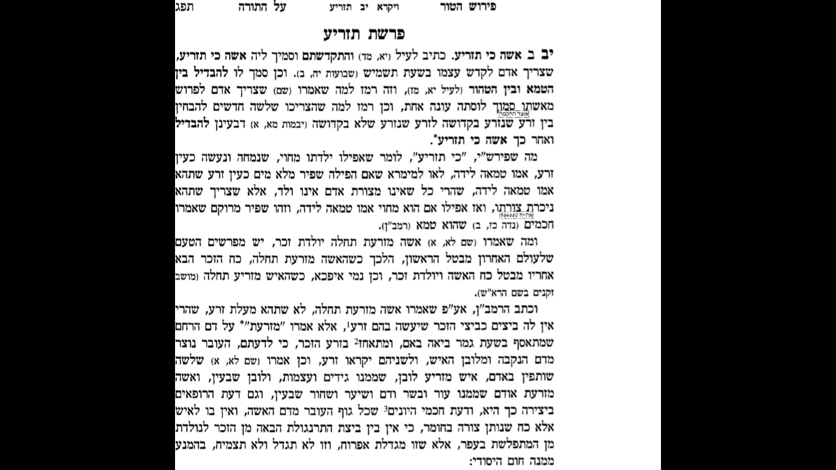
דברי הטור בפירושו על התורה

Slide 3
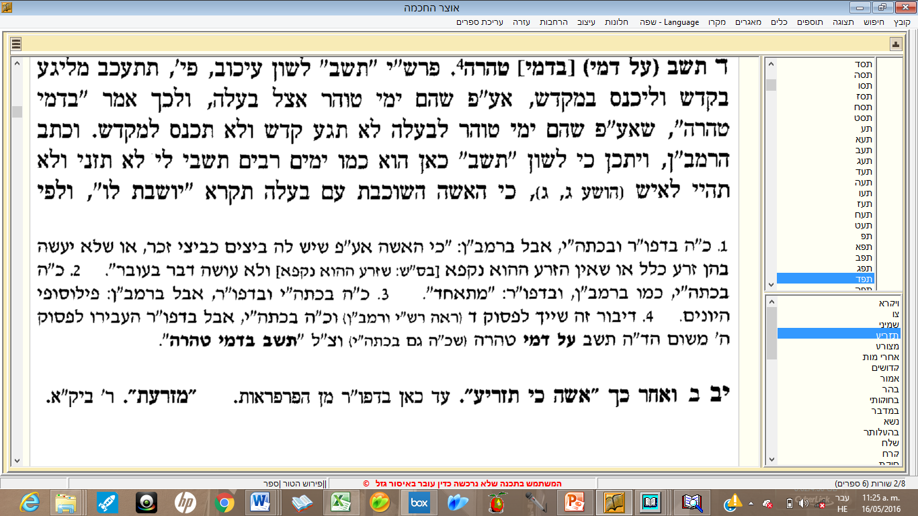
הטור פירש אחרת מהרמב"ן

Slide 4
האבן עזרא מביא דעת חכמי יון
אבן עזרא ויקרא פרשת תזריע פרק יב פסוק ב
ועל כן דעת חכמי יון שהזרע לאשה, וזרע הזכר מקפיא, וכל הבן מדם האשה.

Slide 5
דרשות ר"י אבן שועיב תזריע ומצורע
וכמו שאנו רואין לחכמי המחקר שלא הסכימו בזה, וכתבו בו כמה דעות, שיש מי שכתב שהעובר נוצר מדם האשה ואין לאיש בו אלא שנותן בו הצורה בזרעו, וכמו הביצה ההוה מתרנגולת לבד בהתפלש באפר ומתחממת, ואין הפרש בין הבצים הבאים ממנה ובין הבצים הבאים מכח התרנגול, אלא שאלו מוציאין אפרוח ואלו אין מוציאין, כן באשה. ואמרו בעלי זו הסברה שכבר נתעברה אשה מעצמה בלי חבור ונוצרה ברחמה חתיכה והיו לה צירים וחבלים וילדה חתיכת דם כי חסר הצורה. ואחרים כתבו שהעובר בא משניהם מזרע הזכר ודם האשה. והוא דעת גדול הרופאים, והוא דעת רבותינו זכרונם לברכה אולי שמעו מהם. אמרו במסכת נדה שלשה שותפין הן באדם ביצירת העובר אביו מזריע לובן וכו'. ובמדרש מפרש אחור וקדם מאיש ואשה פירוש מדם האשה ולובן האיש, וקרא לאשה אחור שנבראת אחרונה לאיש, וקרא לאיש קודם שנברא קודם לאשה, או על ענין שני פרצופין. ותשת עלי כפכה, הנשמה שנתן השם בו דכתיב ושכותי כפי, והקדים האשה כדעת רבותינו זכרונם לברכה אשה מזרעת תחלה יולדת זכר, ויש דעות אחרות בהם אין צריך לכתבם.
Notes:
ר' יהושע אבן שועיב חי בספרד בערך בשנים מ'-ק' (1280-1340). היה תלמיד הרשב"א, חברו של הריטב"א ורבו של ר' מנחם בן זרח.

Slide 6
שו"ת הריב"ש לא ראה דברי אריסטו ודברי אבן שועיב
שו"ת הריב"ש סימן תמז
לא נאמין אל חכמי היונים, והישמעאלים; שלא דברו רק מסברתם, ועל פי אי זה נסיון, מבלי שישגיחו: על כמה ספקות, יפלו בנסיון ההוא. כמו שהיו עושין חכמינו ז"ל, כמוזכר בפרק המפלת (ל':): אני מביא ראיה מן התורה, ואתם מביאים ראיה מן השוטים? ובכמה ענינים, בסוד היצירה, הם חולקים על דברי רז"ל. כמו צורת יצירת הולד לארבעים יום; וקודם לכן, מיא בעלמא הוא. וכגון אביו מזריע לובן, שממנו עצמות וגידין וכו'. והם סוברים: שהכל מן האם; וזרע האב, פעולתו: להקפיא, ולהעמיד זרע האשה; כפעל הקיבה, להעמיד החלב.
Notes:
רבי יצחק בר ששת פרפת, הוא הריב"ש, נולד בברצלונה בשנת ה"א פ"ו (1326) ונפטר בשנת ה"א קס"ח (1408) באלג'יר. הריב"ש היה לגדול הדור לאחר פטירת רבו הגדול והאהוב, ר' נסים (הר"ן). הוא שימש ברבנות בקהילות רבות בספרד, ובשנת ה"א קנ"א (1391), בעקבות המהומות האנטי-יהודיות שפקדו את ספרד, ברח הריב"ש לצפון אפריקה, ושם שימש כרב וכאב בית דין בעיר אלג'יר. בבית דינו שימש הרשב"ץ כדיין. מאות מפסקיו משמשים מקור לפסקי השלחן ערוך של ר' יוסף קארו.

Slide 7
דעת הרשב"ץ
הזרע הוא ריר היוצא מחמת התענוג
מגן אבות לרשב"ץ על אבות פרק ג
וכן מה שאמר טיפה סרוחה ולא הזכיר גם כן זרע הנקבה שגם היא מזרעת בשעת תשמיש חלק בהולדה, שהרבה נשים הן מתעברות ולא הזריעו, שאין אותו זרע אלא כעין ריר היוצא מרוב התענוג ואם אינן מתענגות אינן מזריעות והן מתעברות, אבל העובר הוא הנוצר מזרע הזכר והדם המתקבץ בפי הרחם בשעת גמר תשמיש.
Notes:
הרשב"ץ כתב תשובות רבות העוסקות בכל ענפי התורה: הלכה (בעיקר), פילוסופיה, פירושים לתנ"ך, פירושי סוגיות גמרא ועוד.

Slide 8
המשך דעת הרשב"ץ [מגן אבות דעות, דפים 300- 304]
הרשב"ץ במגן אבות מביא מחלוקת בין אריטסו לגלינוס, לפי גלינוס הזרע שיוצא מהאשה בשעת התענוג יש לה חלק בהולדה, לפי אריסטו כלל לא, אלא הדם של הנדות יש לה חלק בהולדה ולא הזרע והראיה שיש נשים שמתעברות ולא מתענגות, ואין להם זרע.
קבלת חז"ל כדעת אריסטו וחז"ל כוונו לזה ע"פ גילוי אלוקי ואריסטו על פי השכל

Slide 9
עוד פירושים בראשונים במילת תזריע
תרגום אונקלוס ויקרא פרשת תזריע פרק יב פסוק ב
מליל עם בני ישראל למימר אתתא ארי תעדי ותליד דכר
כתר יונתן ויקרא פרשת תזריע פרק יב פסוק ב
דבר עִם בני ישׂראל לאמור אשה כי תהר וילדה בן זכר
רשב"ם ויקרא פרשת תזריע פרק יב פסוק ב
כי תתעבר

Slide 10
הבצית [ [óvulo
No fue hasta 1827 que el óvulo femenino fue identificado en el microscopio por Carl Ernest Von Baer, y fue establecido que los ovarios secretan óvulos en lugar de semillas.
Es verdad, que en 1672 de Graaf descubrió pequeñas protuberancias en la superficie del ovario más adelante llamados folículos de Graaf, que contenían algún tipo de partícula generativa, que genero la teoría que estas partículas están directamente relacionadas con el embrión, pero no fue hasta 1827 y las posteriores investigaciones que esta teoría fue comprobada y perfeccionada.

Slide 11
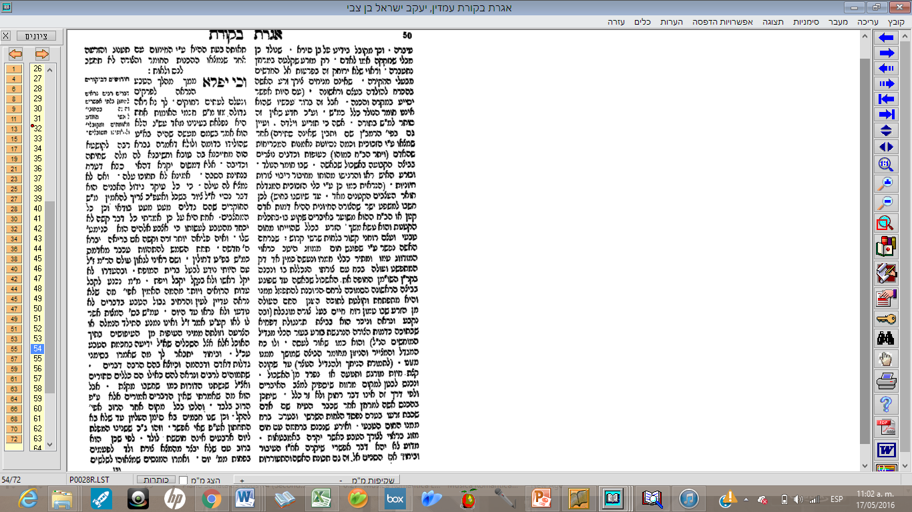
ר' יעקב עמדין איגרת ביקורת [עמ' 50]
Notes:
ר יעקב עמדין חי בין השנים 1700 ו1800 לפני שהוכח בבירור ענין הבצית

Slide 12
השחתת זרע באשה
שיטת ר"ת
ר"ת מפרש בסוגיא נדה יג לאו בנות איסור הרגשה, משום שאינם מצוות על פריה ורביה.
ואולי כן מרגישות אבל אין כאן שום איסור.
לכן בסוגיא יבמות יג מפרש ג' נשים חייבות לשמש במוך ושאר נשים מותרות
הרמב"ן מפרש לשון הגמ' שאינם מרגשיות כי אם לא כן לא היו משובחות, כי אין שבח בהשחתה אפי' בנשים.

Slide 13
קושיות הראשונים על ר"ת
לשון הגמ' לאו בנות הרגשה נינהו. [רמב"ן]
הרי מביאה עצמה לידי הרהור שהרי היא בת הרגשה לפי ר"ת. [רמב"ן] והרי היא מצווה על הרהור ויש לעיין לפי הטעם באיסור ונשמרת מכל דבר רע.
הוקשו נשים לאנשים לכל עונשים שבתורה. [תוס' ישנים]
הגמ' לא היתה צריכה להגיד משובחת שהרי לא תהו בראה כתיב [ריטב"א]

Slide 14
שיטת הרמב"ן
אשה גם מצווה על השחתה דהרי כתיב כי השחית כל בשר את דרכו.
אף שלא נצטוו על הסירוס נצטוו על השחתה.
לכא' הסברא משום שמשחית רוח חיים [או רציחה אבל נראה שאין הרמב"ן סובר רציחה בסוגיא דג' נשים].

Slide 15
מהו האיסור לפי הרמב"ן
לפי הרמב"ן זרע האשה היינו הדם שמתרכז בשעת גמר תשמיש, ולכא' היינו לבטלה כי יש חלק בעובר מהדם הזה.
יש שחשבו שהוא הלחות שמוציאה האשה בשעת התרגשותה בתשמיש.
ולכא' לא זה ולא זה יש להם קשר בהולדה, וא"כ מה שייך השחתה כלל בזה, ולכא' חייבים לו' שהאיסור לפי שיטתם הוא כעין ניאוף, אבל לא משום השחתה הולד, ויש לעיין אם זה היה כוונתם, וצ"ע.

Slide 16
סתירה בדברי הרמב"ן
הרמב"ן כתב בכתובות שאף שהיא אינה מצווה על פריה ורביה, מצווה שלא להשחית זרע בעלה, וצ"ע שהרי בנדה כתב שהיא מצווה אף על זרע דידה.
יש ליישב שעל כרחך האיסור בנדה הוא משום כעין ניאוף וזה לא שייך הכא שהרי יש כאן ביאה אף שלא הוה כדרך ביאה, ומ"מ אסורה להשחית זרע בעלה משום לפני עוור לא תתן מכשול, שבעלה כן מצווה על פריה ורביה והרי הוא משחית, וכך ראיתי שתי' ר' יששכר פרנד.

Slide 17
עוד יישוב
עוד כתבנו ליישב שכלפי האשה נחשב דרך תשמיש כיוון שהדם נמצא בתוך גופה, ואילו כלפי האיש הוה כשלא כדרך תשמיש, ולכן איכא השחתה לדידיה והיא אסורה לשים מוך מדין לפני עוור.
עוד אפשר שהרמב"ן מיירי במוך לאחר תשמיש ולכן רק איכא איסור מצדו ולא מצדה ומדין השחתה ממש כי השחית כל בשר.

Slide 18
האם ע"פ החידוש של ניאוף אפשר לו' שאף לפי מציאות זמננו איכא איסור לפי הרמב"ן, אפשר שכל גדר האיסור של ניאוף הוא דווקא בהשחתה, ואם אין השחתה לא היה איסור, אבל הפשטות הוא שתלוי בהנאה ולא בעינן השחתה של הולדה.

Slide 19
איך קיימ"ל בענין איסור השחתה בנשים
ברור שלא שייך השחתה מדין איבוד ההולדה לדידה, ואף אם היא מצווה על שבת, שהרי אנו יודעים במציאות שלא שייך כלל כל הענין של איבוד הולדה ורציחה וכו'.
אולי לפי המציאות של זמננו גם הרמב"ן לא היה כותב מה שכתב שהרי אין כאן השחתה כלל, כמו שכתבנו.
הרא"ש כתב להדיא שאין איסור השחתה בנשים.
וכך סובר ר"ת
אין ראיה ברורה בשיטת רש"י
כל השאלה תהיה רק היכא ששייך דין ניאוף לכא', וממילא שהאשה תגיע להתרגשותה על ידי בעלה לכא' אין איסור של ניאוף והיה מותר.
לגבי משמוש ביד באשה לכא' יש להחמיר מדין איסור הרהורים לפי הרמב"ן ואולי משום דאיכא איסור ניאוף להם כמו שכתבנו צד ברמב"ן.

